Slide 1

Základní škola a mateřská škola Staré Město
Interaktivní škola pro žáka 21.století
Předmět: Prvouka
Ročník: 3.
Tematický celek: Místo kde žijeme, světové strany
Autor prezentace: Mgr.MartinaVybíralová

Slide 2
Místo kde žijeme, světové strany
Při určování směru nám pomáhají světové strany. Mezi hlavní světové strany patří sever a jih, další jsou západ a východ. Světové strany zakreslujeme do směrové růžice.
Vedlejší světové strany jsou: severozápad, severovýchod, jihozápad a jihovýchod.

Slide 3

Směrová růžice
sever
západ
jih
východ

Slide 4
Určování světových stran.
Kompas je zařízení určující světové strany. Typický kompas obsahuje volně pohyblivou magnetickou střelku, která si zachovává směr sever-jih podle zemského magnetického pole. Prvním kompasem byl patrně kus magnetovce, plovoucí na dřevěné podložce v nádobě s vodou. Kompasy jsou známy ze starověké Číny. První zmínka o kompasu pochází ze 4. století. Klasický kompas, používaný ve středověku a novověku hlavně v námořní dopravě, se skládá ze střelky tvaru štíhlého kosočtverce, umístěné v pouzdře, na jehož dně je nakreslena kompasová růžice.

Slide 5
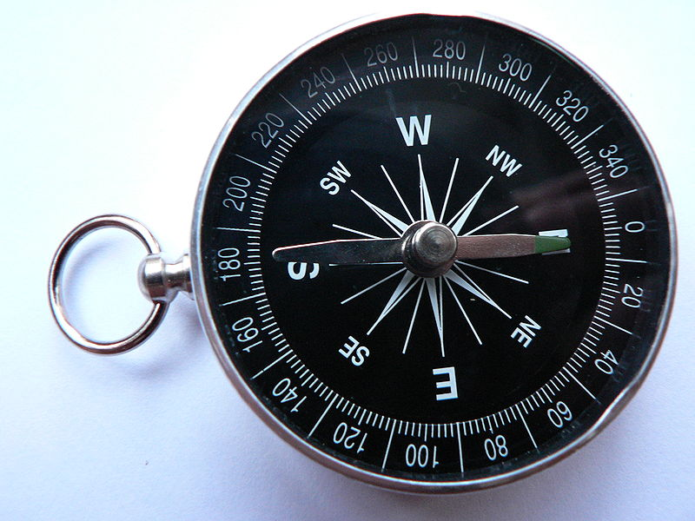
Kompas

Slide 6
GPS
Turistický navigační přístroj, jednodušeji turistická navigace nebo lidově GPSka je přenosné zařízení pro určení vlastní polohy v terénu a snaží orientace při turistice, cykloturistice nebo hře Geocaching.
Oproti navigačním přístrojům pro auta jsou turistické navigátory uzpůsobeny pro delší provoz na baterie a bývají odolnější povětrnostním podmínkám, dokonce i vodě. Samozřejmostí bývá také nižší váha a ergonomičtější rozměry.

Slide 7
Jak poznám světové strany ve skutečnosti bez buzoly a kompasu?
Orientace podle přírodních znaků
1.Mraveniště - příkrá strana směrem na sever
2.Lišejník - směrem na sever
3.Letokruhy - blíž k sobě značí sever
4.Větve osamělého stromu - víc větví (delší) na sever
5.Kostel - oltář směr východ

Slide 8
Přehled zdrojů a odkazů
http://cs.wikipedia.org/wiki/Kompas
Učebnice Didaktis Člověk a jeho svět pro 3. ročník

